Slide 1
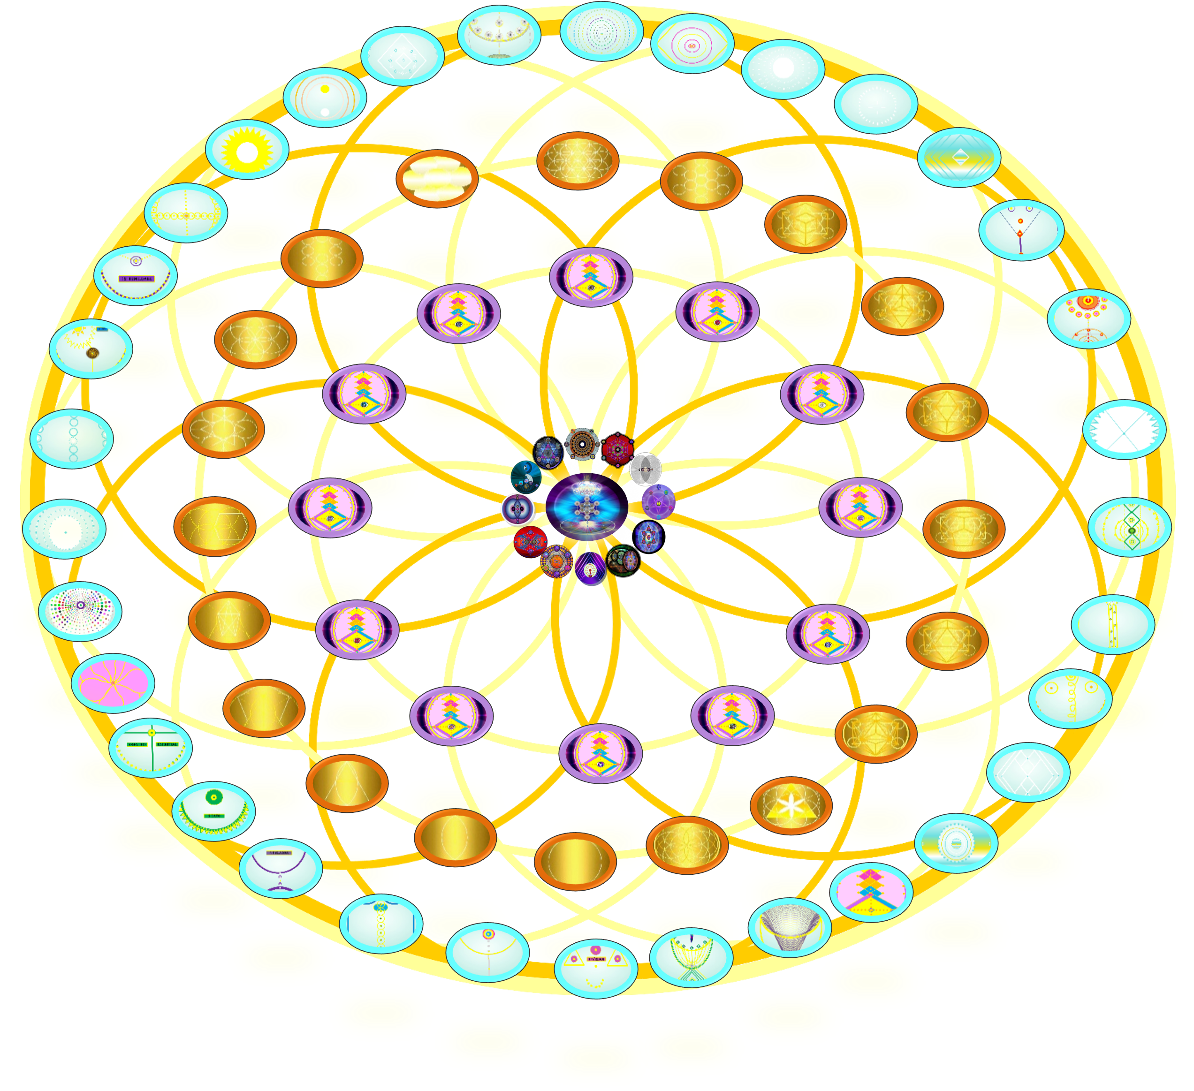
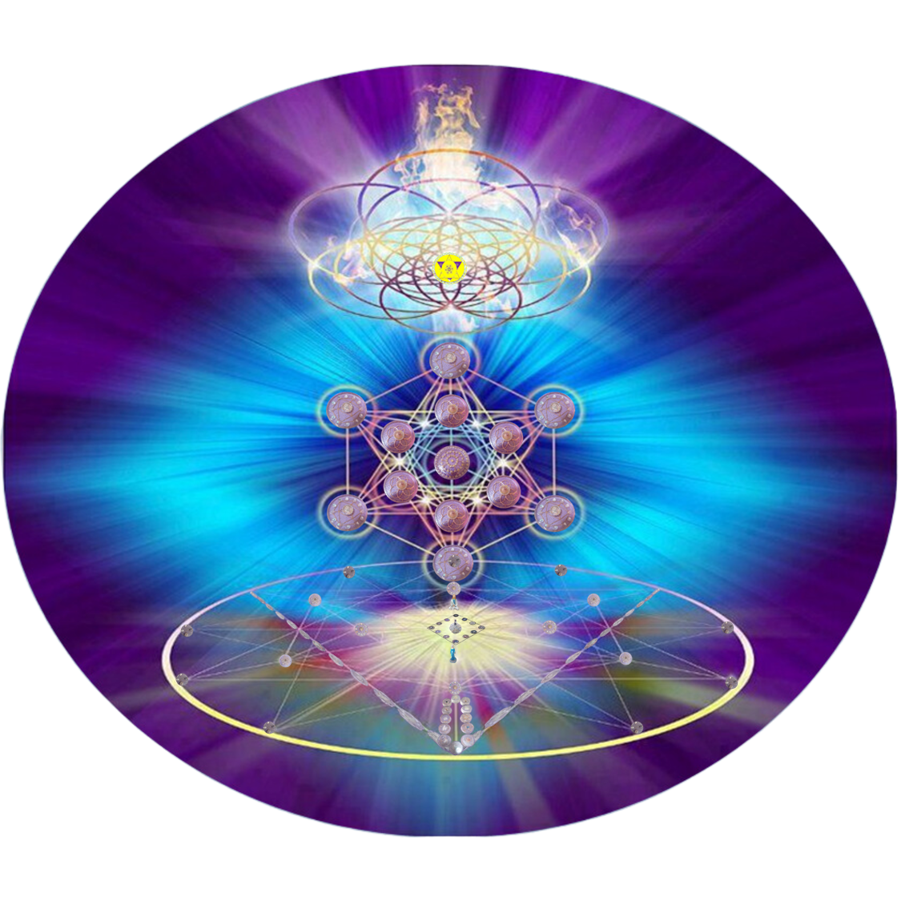

Slide 3
COMO É A VIDA DE ALGUÉM COM OS CHACRA CARDÍACO SUPERIOR BLOQUEADOS? A pessoa pode sentir:
Dificuldade em perdoar profundamente, mesmo após muito tempo.
Falta de compaixão universal, julgando os outros com rigidez.
Sensação de desconexão com o amor divino ou com a alma.
Medo de se abrir emocionalmente, mesmo em ambientes seguros.
Tristeza profunda ou sensação de vazio espiritual.
COMO É A VIDA DE ALGUÉM COM OS CHACRA CARDÍACO SUPERIOR EXCESSIVAMENTE ATIVADOS? Pode causar:
Autoanulação em nome do amor: dificuldade em impor limites saudáveis.
Excesso de empatia, absorvendo dores e sofrimentos alheios.
Idealização do amor, com expectativas irreais sobre si e os outros.
Tendência ao martírio emocional, sentindo-se responsável por curar todos.
Desconexão com o amor próprio, priorizando sempre o outro.

Slide 4
COMO É A VIDA DE ALGUÉM COM OS CHACRA CARDÍACO SUPERIOR EQUILIBRADOS? A pessoa vive com:
Amor incondicional por si e pelos outros, sem julgamento.
Capacidade de perdoar com leveza e sabedoria.
Conexão profunda com a alma e com o divino.
Compaixão ativa, que respeita os próprios limites.
Presença amorosa e acolhedora, que inspira e cura.
QUAL O TEMA CENTRAL A SER EXERCITADO COM A HARMONIZAÇÃO DOS CHACRA CARDÍACO SUPERIOR?
O principal tema a ser trabalhado é o amor incondicional com consciência. Isso envolve:
Desenvolver a compaixão sem perder a individualidade.
Praticar o perdão como libertação, não como submissão.
Cultivar o amor universal sem expectativas de retorno.
Unir o coração ao espírito, vivendo com propósito e empatia.

Slide 5
CHACRA CARDÍACO SUPERIOR: CAPACIDADE DE ACEITAR NOSSOS DOIS LADOS: LUZ E SOMBRA. CLARO E ESCURO
A glândula que está ligada a este chacra é o timo. Mesmo nos adultos, ele existe no plano etéreo. O timo regula a imunidade, o sistema imunológico, ele reconhece o que é próprio do organismo e o que não é. É considerado uma glândula porque suas células secretam citocinas que seriam reguladores da resposta imunológica. O coração e os pulmões estão ligados a este chacra também.
Quando o indivíduo está com a autoestima abalada, por não se sentir amado, por sentir culpa demasiada, pode desencadear uma reação do organismo contra ele próprio. Seriam as doenças autoimunes, geradas no timo. O coração sofre com as perdas e pode resultar num instinto suicida se estiver carregado de culpa demasiada por não conseguir suprir todas as necessidades dos outros. Infartos, arritmias, problemas estruturais podem acontecer. Os pulmões se enchem de tristeza por decepções e mágoas e isto provoca asma, pneumonia entre outras doenças.
É com o perdão que nos livramos das mágoas. É com o auto perdão que conseguimos melhorar a autoestima, diminuir a culpa. É com o amor próprio que desenvolvemos a capacidade de amar o próximo também e assim nos sentimos amados.

Slide 6
A CHAMA TRINA
É a essência do Universo/Deus/Criador/Todo dentro de nós!
Uma chispa divina da energia primordial que se manifesta na trindade de 3 chamas, sendo estas as representações de aspectos divinos do universo.
Pode-se dizer que ela representa nosso Divino Interior, nossa parte divina que se reconhece como UNA com o próprio Universo, que de fato é.
Chama Trina: Significado das cores
Cada “pétala” dessa chama tem uma cor e cada uma delas representa o seguinte aspecto divino:
CHAMA AZUL
Representa o Poder/Fé/Vontade Divina.
É a capacidade de manifestar e realizar nesta vida, a conexão e auto permissão de “SOLTAR” para o Divino Interior, para que através dele tudo seja realizado.

Slide 7
Este foi o mais difícil para mim, pois eu relacionava com poder da ambição, então eu não assumia o meu poder e sempre delegava a alguém ou situação. Quando na verdade, segundo a espiritualidade, trata-se do poder de realização, dos seus recursos internos, do seu poder divino, intencionando a força e coragem, de ser quem você verdadeiramente é, sua autenticidade, sua verdade.
Reza a lenda que quando chegamos ao corpo físico, nossa Chama Trina envolvia todo nosso corpo e com o tempo, ao nos desconectarmos da nossa essência, quando somos desviados pelo ego, ela diminuiu e ficou pequena em nosso coração. Nossa função, nosso propósito é lembrarmos dela e a expandirmos novamente. E posso dizer que ao realizar esta prática me sinto mais conectada com uma consciência maior.

Slide 8
CHAMA AMARELA DOURADA
Representa a Sabedoria/Iluminação.
Nossa consciência de que somos parte do UNO, sem separação, que tudo que acontece faz parte de um aprendizado infinito que nossas almas desejam receber nessa experiência terrena.
A Sabedoria
A luz dourada representa a sabedoria divina. Aquela sensação de que a gente sabe que sabe (risos). Uma consciência divina existe em nós e só precisamos acessá-la. Quando tomamos uma decisão pelo coração e que nos traz paz, está é sua sabedoria. O estado de presença e o autoconhecimento nos ajuda muito.
A prática de “Magnified Healing”, pela Kuan Yin, ensina a expandir a Chama Trina e foi com ela que me conectei e que pratico diariamente, mas espero que com este texto, você já pratique e sinta os benefícios dessa conexão (lembrança) divina.

Slide 9
CHAMA ROSA
Representa o Amor/Compaixão Divina.
É a máxima expressão do que pode ser compreendido como Amor Incondicional, amar por simplesmente amar, compreendendo e sentindo que o amor que é vivido dentro é o mesmo que é emanado para fora.
A harmonia dessa trindade interior se reflete em nossas vidas, trazendo essas virtudes para cada ação que tomamos, cada pensamento que manifestamos.
O Amor
A luz rosa trata-se do amor Divino, o mais puro, da fonte. Onde tudo é amor e podemos sentir e ver isso no mundo, nas situações, nas pessoas, porque está em nós.
A compaixão é algo natural em nós quando o amor está expandido.

Slide 10
Aqui na 3ª dimensão, estamos constantemente recebendo estímulos positivos para fortalecer esta conexão da mesma forma que também estamos recebendo os “vírus” sabotadores dessa conexão divina em nós.
Podemos denominar esses “vírus” como sendo:
Raiva: sabota a nossa Fé, Vontade, Poder Divino e gera dúvidas em relação ao Divino;
Culpa: sabota a nossa Sabedoria, nossa capacidade de compreender que tudo que acontece ou aconteceu trouxe algum aprendizado e podemos libertar aqueles que nossas almas escolheram para nos trazer algum tipo de aprendizado sem a necessidade de atribuir culpa a eles ou a nós mesmos.
Medo: sabota a nossa capacidade de amar, de nos abrirmos verdadeiramente para a vida e a beleza que nela existe, criando uma separação que não existe genuinamente, uma vez que somos todos um.

Slide 11
Para manifestar o Divino Interior e aplicar o antídoto para esses “vírus” devemos nos conectar conosco, meditar, fazer terapia, nos autoconhecer de verdade, colocando vontade genuína de reconhecer nossas sombras e acolhê-las.
A Chama Trina é uma representação da natureza tríplice da existência humana e do divino. Embora possa ser compreendida de várias maneiras, dependendo da tradição ou da perspectiva, seu núcleo permanece constante: é uma lembrança da centelha divina dentro de cada um de nós. Ao reconhecer e expandir a Chama Trina, somos convidados a explorar as profundezas de nosso ser e a nos alinhar mais estreitamente com nossa verdadeira natureza espiritual.(...) Que possamos a cada dia expandir mais a nossa chama e nos conectarmos no amor, nos sentirmos protegidos e pertencentes.
(https://guiadaalma.com.br/chama-trina/ , A CHAMA TRINA: O CORAÇÃO ESPIRITUAL DA EXISTÊNCIA HUMANA | Caminhos da Luz )

